Slide 1
ГБОУ Гимназия 1409 СП «Гармония» г.Москва Турнир способностей «РостОК»

Slide 2
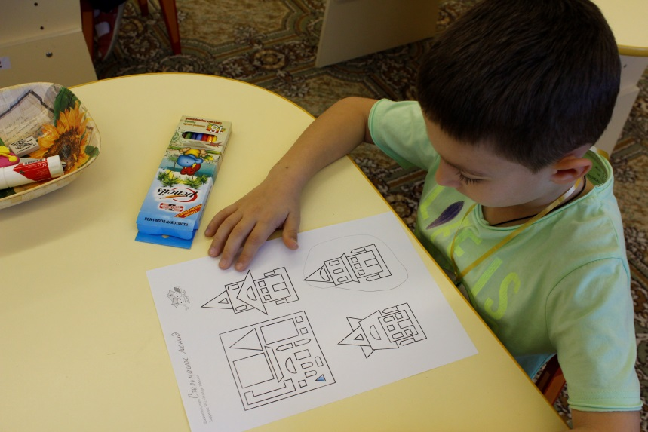
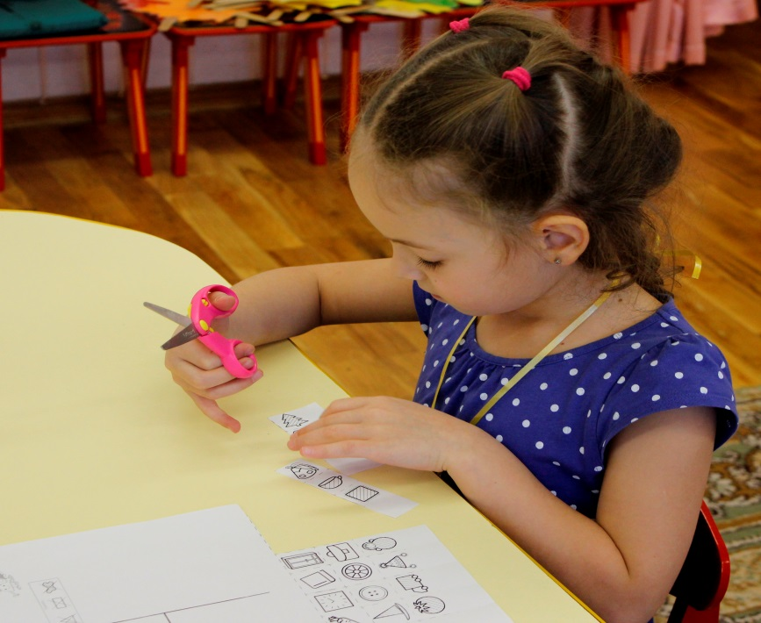
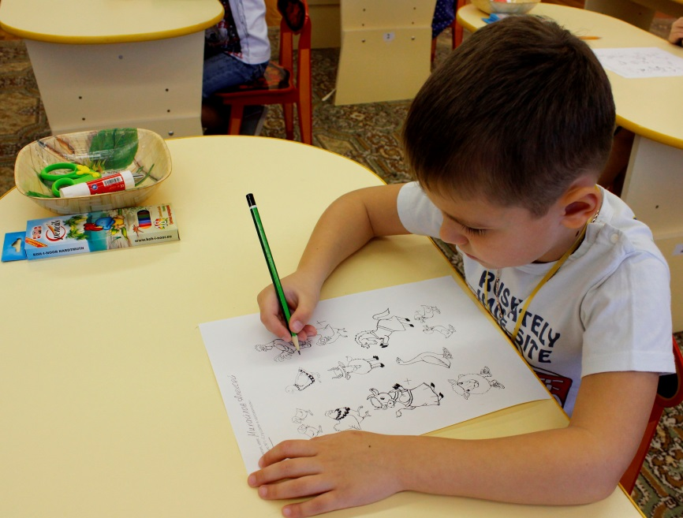
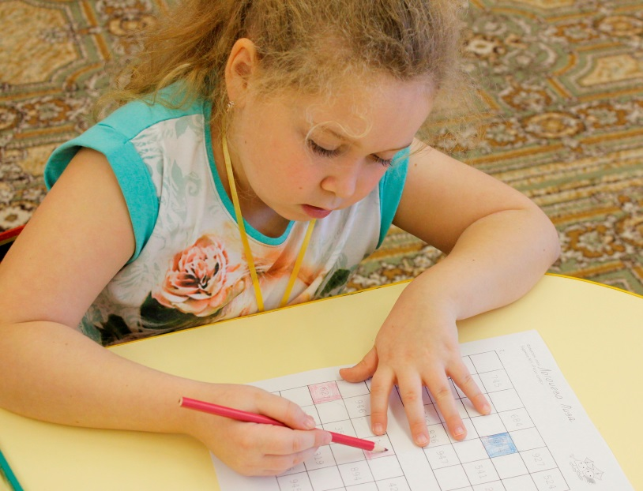

Slide 3
